Slide 1
ЗВІТ
30 СІЧНЯ 2020 | ЛЬВІВ

Slide 2
ОРГАНІЗАТОРИ
НАЦІОНАЛЬНА АКАДЕМІЯ НАУК ВИЩОЇ ОСВІТИ УКРАЇНИ
УКРАЇНСЬКА ТЕХНОЛОГІЧНА АКАДЕМІЯ

Slide 3
НАУКОВА ПРОГРАМА КОНФЕРЕНЦІЇ
Лектор та Модератор
проф. Шепетько Євген Миколайович
Доктор мед. наук, професор кафедри хірургії №3
Національного медичного університету імені О.О.Богомольця,
Академік Національної академії вищої освіти України,
Академік Української технологічної академії

Slide 4
НАУКОВА ПРОГРАМА КОНФЕРЕНЦІЇ
12:00–13:00 реєстрація
13:00–13:45 Інноваційні технології хірургічного лікування гострих шлунково-кишкових кровотеч
13:45–14:15 Сучасні технології лікування виразкових гастродуоденальних кровотеч
14:15–14:40 Відеофільм: «Чл.-кор. НАН і НАМН України, проф. В. Д. Братусь – перший керівник першого в Україні Центру шлунково-кишкових кровотеч»
14:40–15:00 Принципи роботи Центру шлунково-кишкових кровотеч в сучасних умовах
15:00–15:20 Кава-перерва
15:20–15:45 Хірургічне лікування ускладнених гастродуоденальних виразок з 3-ма та 4-ма одночасними ускладненнями
15:45–16:10 Презентація книги проф. Шепетько Є. М. «Помилки, небезпеки і ускладнення в хірургії ускладнених гастродуоденальних виразок»
16:10–16:40 Одно- та двохмоментна реконструктивна єюногастропластика після тотальної гастректомії при кровоточивому раку шлунка.
Реконструктивна гастроєюнопластика після субтотальної резекції шлунка при кровоточивому раку .
16:40–16:50 Апаратні методи в хірургічному лікуванні ускладненого колоректального раку
16:50–17:00 Підбиття підсумків. Відповіді на запитання. Висновок щодо проведення Школи хірургів.
17:00 Неформальне спілкування. Видача сертифікатів.

Slide 5
Кількість зареєстрованих делегатів: 249

Slide 6
Кількість зареєстрованих делегатів: 249

Slide 7
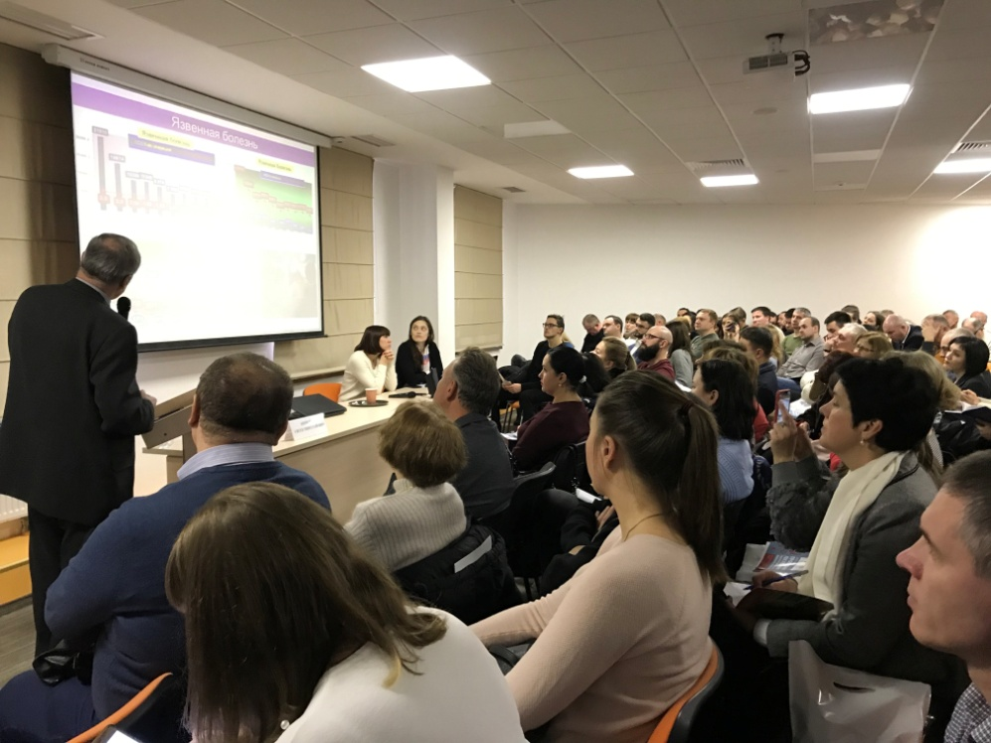
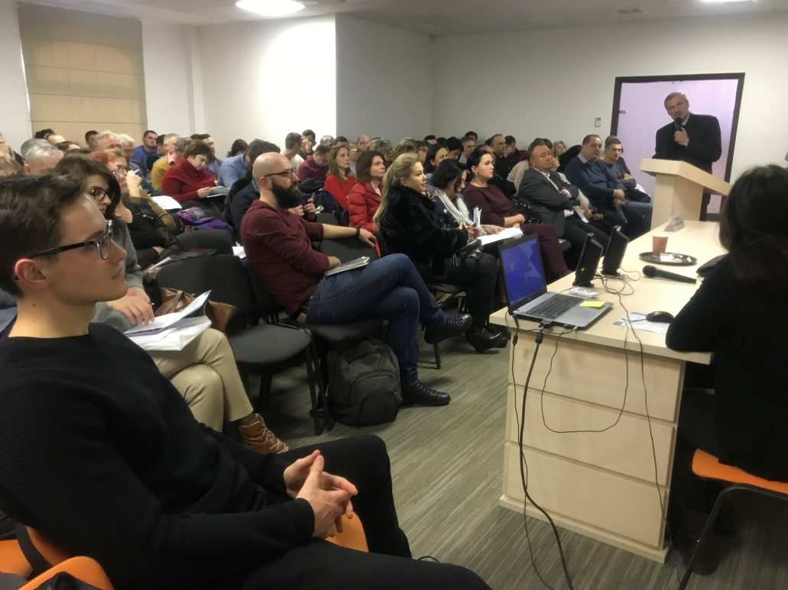

Slide 8
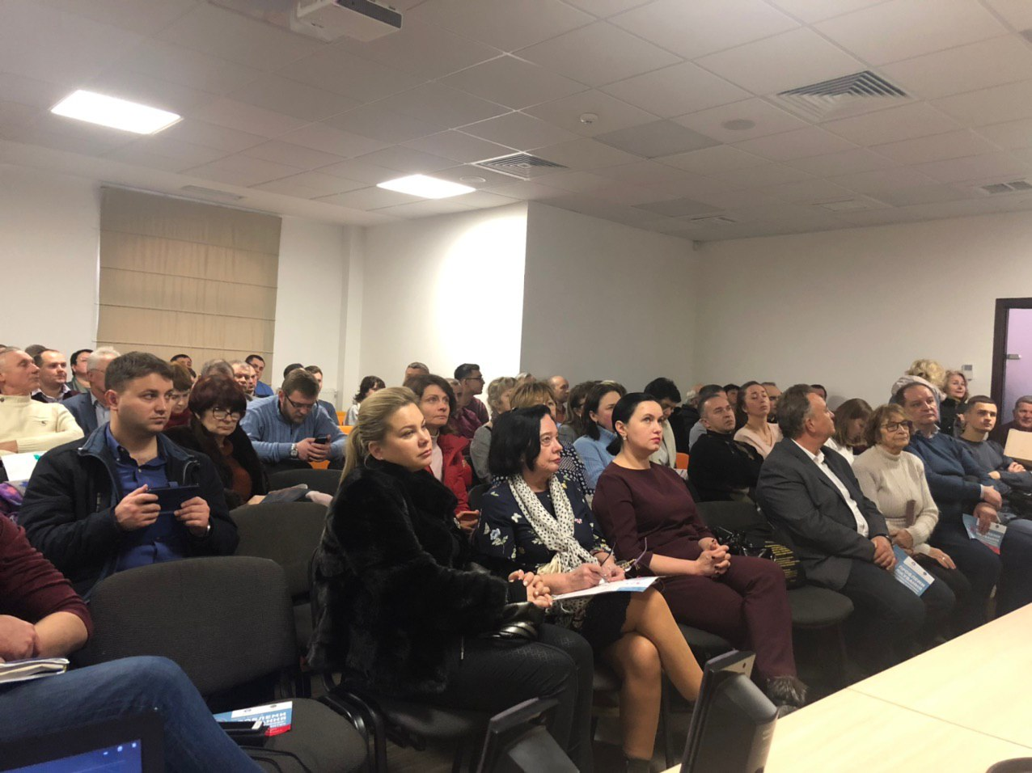
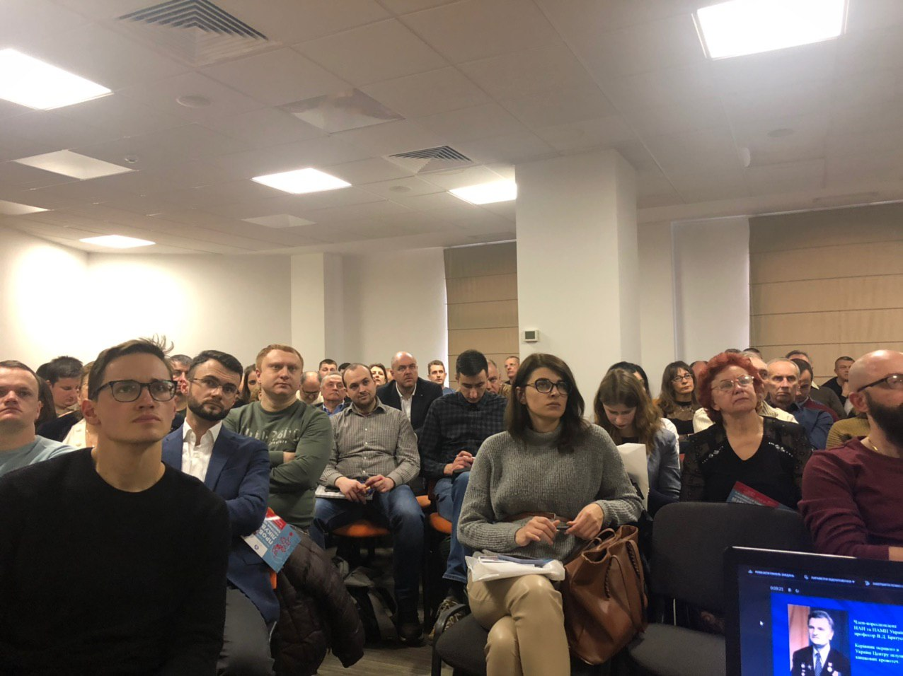
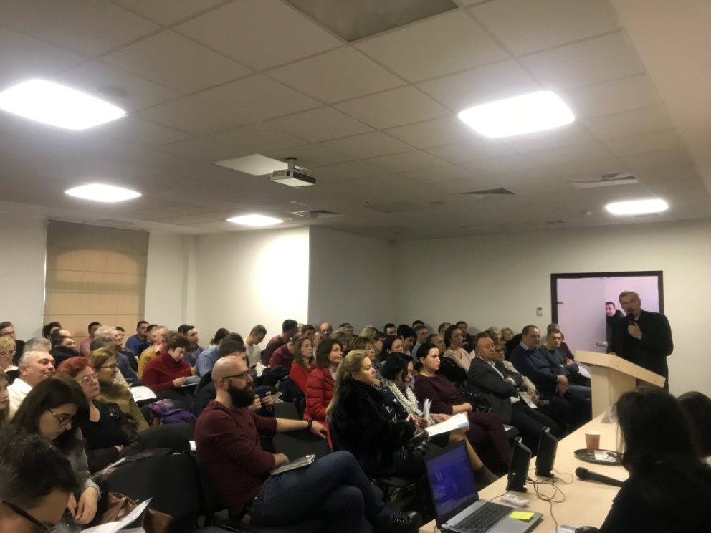
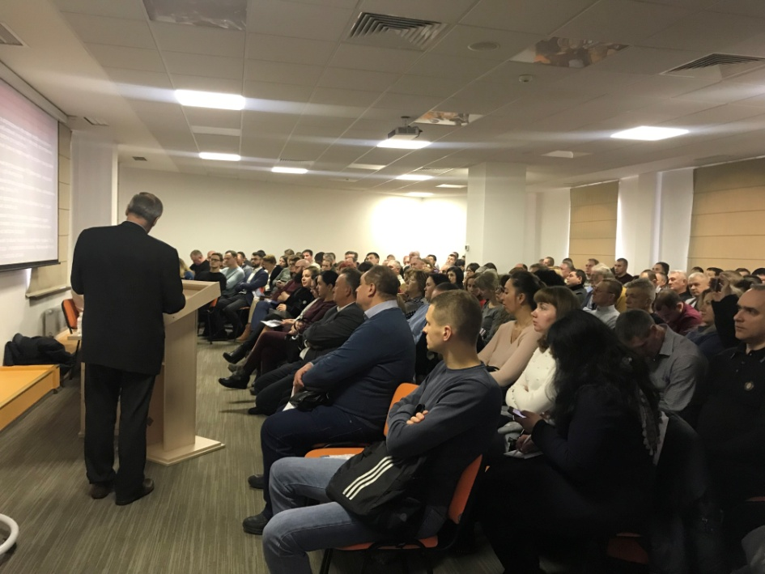

Slide 9
Організаційний комітет висловлює щиру подяку
офіційним спонсорам та партнерам

Slide 10
Запрошуємо до участі в школах 2019-2020
27 лютого 2020 – Суми
26 березня 2020 – Харків
29 квітня 2020 – Вінниця
21 травня 2020 – Рівне
22 червня 2020 – Одеса
18 липня 2020 – Тернопіль
26 серпня 2020 – Черкаси
23 вересня 2020 – Кропивницький
28 жовтня 2020 – Івано-Франківськ
26 листопада 2020 – Чернігів

